Slide 1
Audit Carrefour Express
Magasin : BAB DZIRA
05 Juillet 2017
Mme Samah SLAIMI

Slide 2
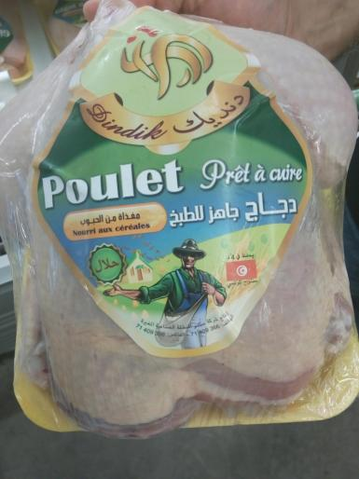
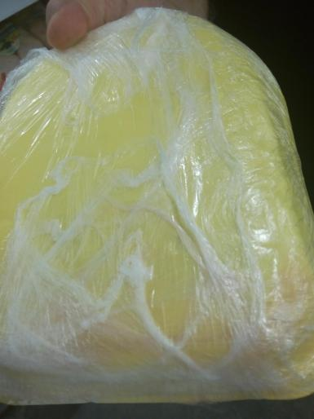
PLS : Présence de produit exposé (poulet PAC) sans étiquetage, sans DLC

Slide 3
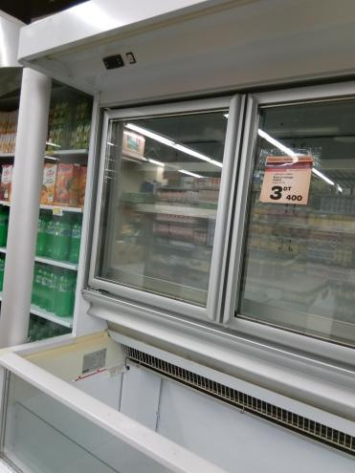
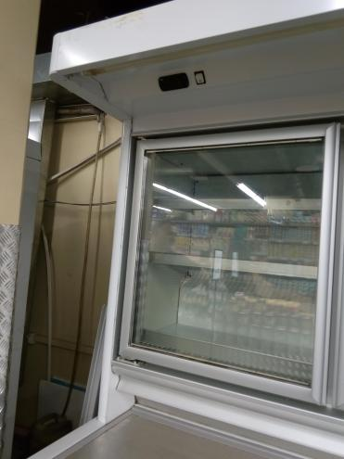
PLS : Les meubles des produits surgelés étaient en panne le jour de l’audit (un mail a été envoyé par la direction au service technique).

Slide 4
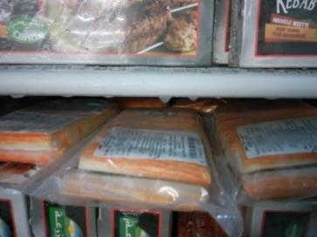
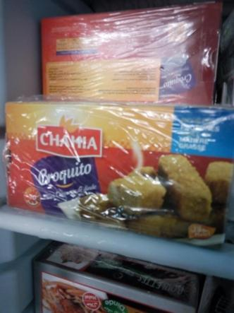
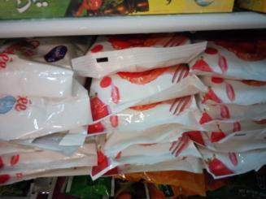
PLS : Les meubles des produits surgelés étaient en panne le jour de l’audit (un mail a été envoyé par la direction au service technique). Toutefois, les produits ont été transférés dans un meuble à température -0.3 °C, les produits (Croquito, Bâtonnets de crabe, pâte brisée) étaient dans un état de décongélation (température à cœur du Croquito CHAHIA +6.9°C)

Slide 5
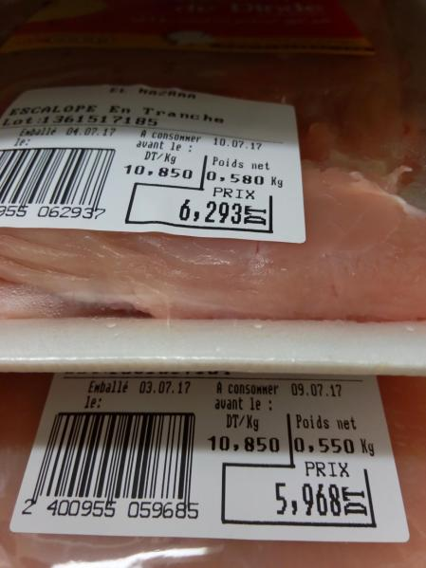
PLS : La notion de FEFO n’a pas été respectée lors de l’exposition de l’escalope en tranche

Slide 6
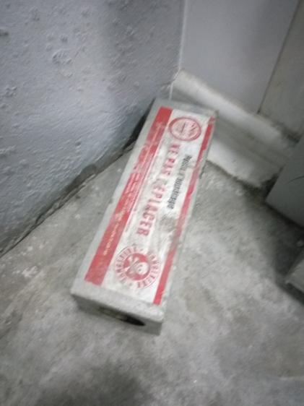
Quelques porte-appâts n'étaient pas fixés

Slide 7
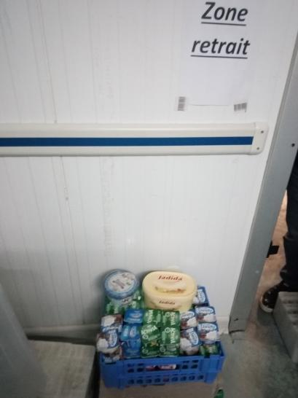
Retrait : Présence de produit retour au niveau de la zone de retrait

Slide 8
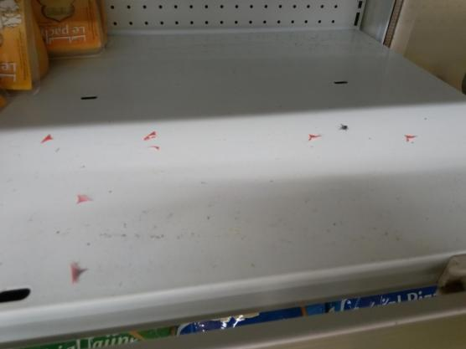
PLS : Le meuble des fromages n'était pas propre, présence de cadavre de mouche sur l'étagère

Slide 9
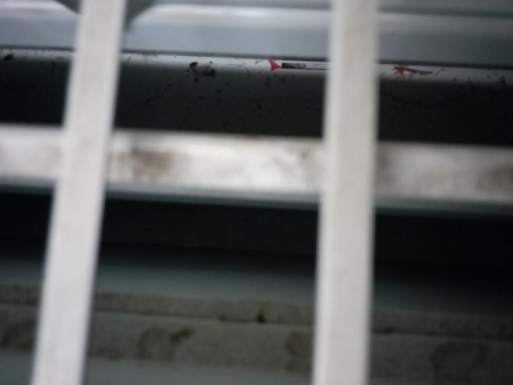
PLS : L'évaporateur du meuble des fromages n'était pas propre

